Slide 1
Projet a cycle de vie d'une plante a fleur par Kim

Slide 2
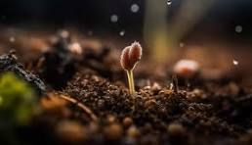
Diapo 1 : germination

Slide 3
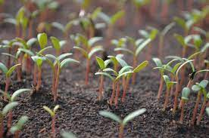
Croissance

Slide 4
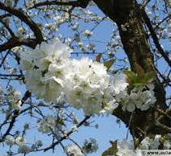
Floraison

Slide 5
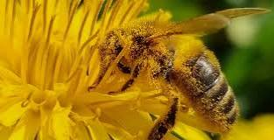
Pollinisation

Slide 6
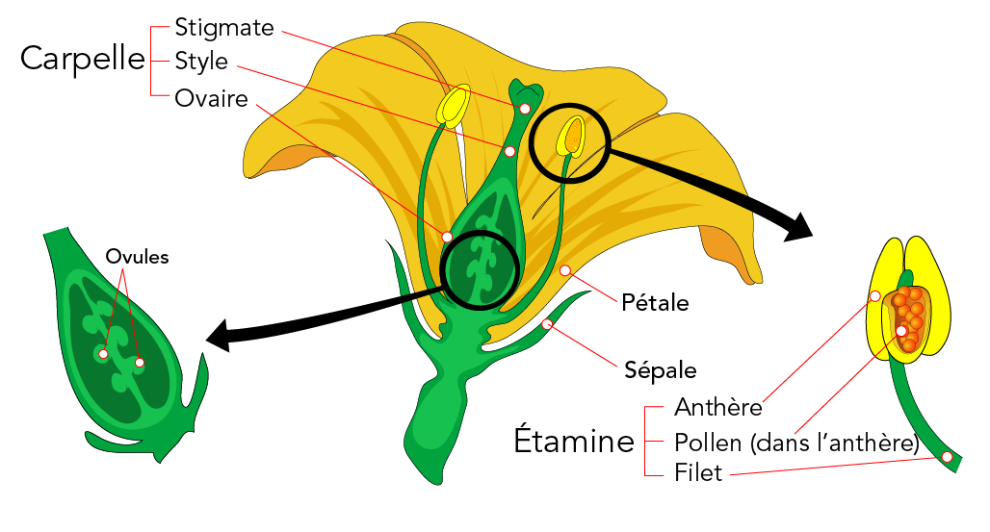
Fécondation

Slide 7
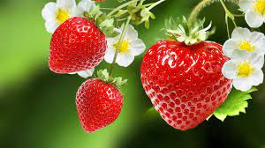
Fructification

